Slide 1
Вербовка в тоталитарные секты и террористические группы.

Slide 2
Какие группы используют вербовку?
Тоталитарные секты
Террористические организации.

Slide 3
Секта
Определение
Религиозная группа, не признающая основное религиозное учение.

Slide 4
Краткий обзор сект

Slide 5
Активные секты христианского толка
МЕТОДЫ ВЕРБОВКИ:
Сектантов можно встретить и около средних и высших учебных заведений, около общежитий. Для привлечения молодежи они используют безалкогольные кафе, клубы по интересам. Их можно встретить в больницах и тюрьмах.
.

Slide 6

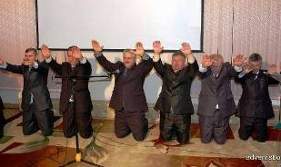
Адвентисты седьмого дня
Особый упор делается на скорый конец света. Адвентисты прочили конец света не один раз. Они признают выходным днем только субботу, не признают церковных празднеств, обрядов, икон.
Главное средство агитации — распространение литературы, а в последние десятилетия они стали прибегать к помощи радио и телевидения. Адвентисты обязаны платить в церковную кассу десять процентов от доходов. Браки разрешаются только между членами секты.

Slide 7

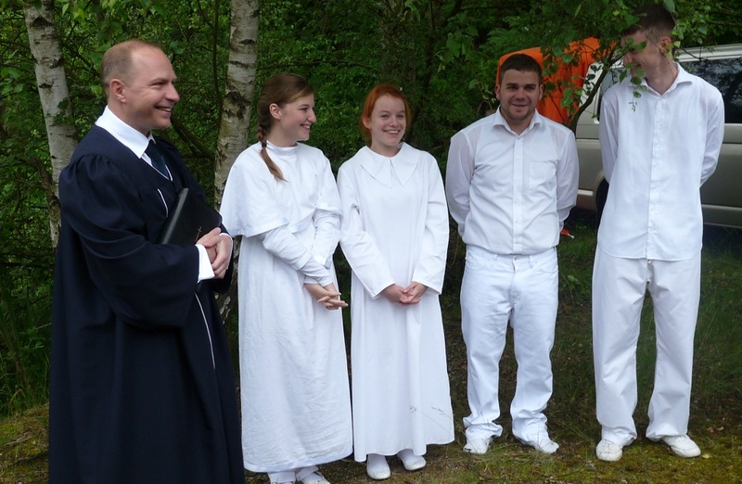
Баптисты
Не признают таинства, рассматривают крещение и причастие как церковные обряды, не имеющие мистического смысла.
Крещение совершают над взрослыми людьми. Распространяют литературу, создают молодежные организации, ведут телевизионные передачи, пристают к людям на улицах.

Slide 8


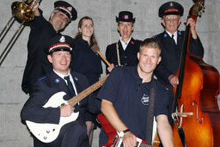
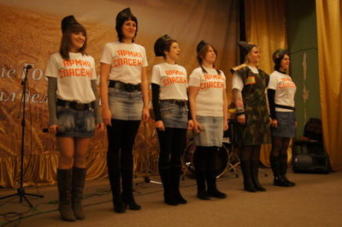
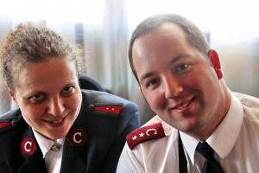
«Армия спасения»
«Армия спасения » требует от своих членов безусловного, бездумного подчинения приказам вышестоящих руководителей. Чтобы подчеркнуть жесткую иерархию в секте, ее основатель Вильям Бут ввел армейские звания, начиная с рядовых солдат и заканчивая офицерами и бригадными генералами, а также потребовал, чтобы верующие носили полувоенную форму.
Эта секта ведет широчайшую благотворительную деятельность по всему миру. Маршировка, коленопреклонение, молитва по команде под грохот оркестра могут изрядно шокировать не готового к подобному зрелищу человека. Однако несмотря на эту муштру, численность этой организации перевалила за два миллиона.
С точки зрения Православной Церкви, любой, вступивший в «Армию спасения», автоматически перестает быть истинным христианином, и никакая благотворительность его уже не спасет.

Slide 9
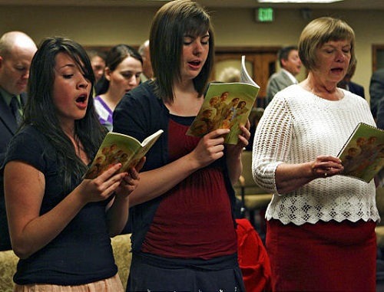

«Свидетели Иеговы»
Это самая напористая, «агрессивная» секта. Ее проповедники ходят по квартирам, пристают к людям на улицах, в поездах, на вокзалах. Это очень богатая организация, которая может себе позволить строительство своих центров, баз, лагерей. Они издают журналы «Пробудитесь» и «Сторожевая башня», в которых можно встретить статьи о «подвигах» верующих.
Одна из опасностей от этой секты для людей заключается в том, что для последователей наложен запрет на переливание крови. Кроме того, каждый иеговист обязан привести в секту свою семью или развестись.

Slide 10
Зомбирующие секты
Все зомбирующие секты в процессе обработки последователей используют тысячелетние методики восточных психотехник, некогда созданные и отработанные поколениями йогов и жрецов древнеиндийских, причем далеко не безобидных культов.

Slide 11
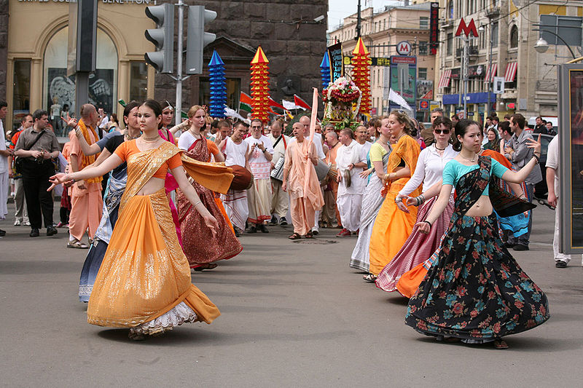
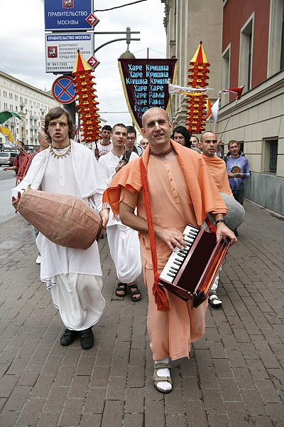
Международное общество сознания Кришны
Помимо молитвы, истинно верующий кришнаит обязан вести богоугодный образ жизни: не есть мяса, не пить, не курить. Есть и еще одна обязанность кришнаита: опустошить карманы с деньгами не кришнаитов, то есть убедить их отдать деньги на «святое» дело — в пользу секты. За выполнением этого долга следят очень строго.
«Истинные» кришнаиты живут в ашрамах, занимаются молитвами, танцами, изучением санскритских текстов и попрошайничеством. Просто верующие, еще не решившиеся порвать с «миром» и полностью погрузиться в служение божеству, посещают коллективные собрания с песнопениями и танцами, покупают очень дорогую литературу

Slide 12
Методы вербовки
Самый красочный метод вербовки — санкиртан, открытое богослужение, когда кришнаиты выходят на улицу и песнями и пританцовыванием возносят мантру своему Богу. Тут же можно познакомиться с ними и узнать адрес ближайшего ашрама.
Распространение литературы. Книги и журналы всегда изумляют своей запредельной ценой.
Благотворительность. Вербуются не голодные, а молодые люди, которые оказывают помощь в гуманной акции.
Через час полтора пения «Хари Кришна, рама Кришна» в голове возникает такое ощущение, словно выпил граммов сто двести водки. После ухода остается ощущение праздника и хочется еще раз испытать это, пообщаться с милыми и приятными людьми. И вам сообщат, что состояние легкого кайфа необходимо, что нужно теперь соблюдать заповеди Бога, вести нравственный образ жизни, а еще — что секте нужно платить за помещение, мебель, оборудование.

Slide 13
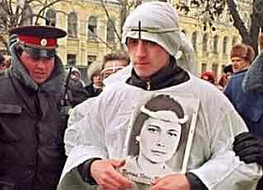
Белое Братство
Зародилось в 1990 году в России, религиозная основа представляет собой смесь христианства, индуизма, йоги и буддизма.
Они несли весть о грядущем конце света в 1993 году, когда в Киеве в «священный день» покончили жизнь самоубийством очень многие последователи-братья.
«Братья» запугивают свои жертвы. Новообращенных домой уже не отпускают, а переправляют из города в город, заставляя побираться и жить, где придется. Братья продают свое имущество, а средства отдают секте, чтобы купить себе место среди 144 тысяч юсмалиан, которые спасутся и начнут новую жизнь в обновленном мире.
Зомбирование с применением смешанных техник

Slide 14
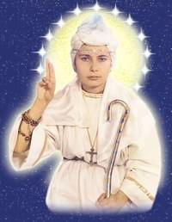
Методы вербовки
Эти секты нацелены на уничтожение личности и совершенно не предполагают дать хоть чтот-о взамен, они нацелены на получение денег, даже если при этом придется уничтожить предыдущего владельца. Большинство из них прикрываются христианскими смыслами, для зомбирования применяются восточные психотехники.
«Белое братство» для вербовки используется повсеместное размещение портретов Марии Дэви Христос. Однако главную роль играют проповедники

Slide 15
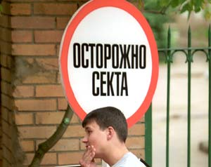
Знайте, как вербуют в секты!
Новичок попадает под групповое давление, или «бомбардировку любовью». Ему говорят, что он избран для какой-то высокой миссии, что только в группе люди могут друг друга любить и только группа может спасти мир от зла. Используются групповые песни, походы, игры, а также объятия, прикосновения и лесть. Вследствие такой обработки у человека пропадает критическое мышление и возникает потребность войти в группу.
Дальше человека удерживают в группе с помощью техник, останавливающих мышление: это повторение одних и тех же ключевых фраз, или выкрикивания звуков и лозунгов, повторяющиеся действия, которые создают состояние высокой внушаемости.
Для привлечения молодежи сектанты, к примеру, могут организовать концерт исполнителей «благого рэпа» или «святого рока».
Группа отграничивает себя от остального мира одеждой, символикой, особым языком, пищей, четкой регламентацией поведения. Группа лишает новичка полноценного сна и протеиновой пищи. Внушается, что весь мир лежит во зле и только лидер группы знает, как его спасти. Лидер группы является непререкаемым авторитетом, своего рода мессией, который к тому же играет роль заботливого отца или заботливой матери.

Slide 16
Террористическая организация
Определение:
Организация, созданная в целях осуществления террористической деятельности или признающая возможность использования в своей деятельности терроризма.

Slide 17
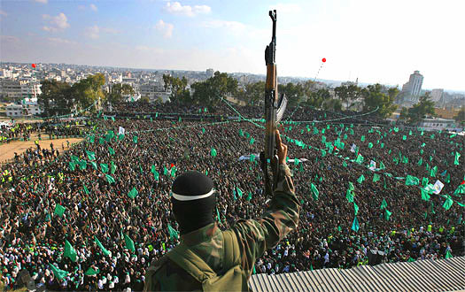
Идеология террористического движения
Создание утопического исламского государства «Халифат» по прообразу религиозно-политической структуры времен Пророка Мухаммеда

Slide 18
Вербовка в террористическую группировку:
«Духовный джихад» является частью психологического процесса «вербовки», которая проходит в три этапа: «Размораживание», «Изменение» и «Замораживание» . В процессе «вербовки» личность вербуемого с помощью манипулятивных техник и воздействия на психику доводят до состояния, когда он полностью становится подконтрольным своему наставнику. Изменения в психике вербуемого ничем не отличаются от тех процессов, которые происходят в «деструктивных сектах».

Slide 19
При вербовке к простым членам группировки используют и более «мягкий вариант» , в отличие от вербовки «активистов», которым приходится выживать в психически невыносимых условиях в тренировочных лагерях. (Например: нахождение несколько десятков часов в железной бочке и т.п.). На «учеников» воздействуют с помощью книг, листовок, газет, а так же фильмов.

Slide 20
Террористические вербовщики ищут сподвижников среди людей определенного типа, тех, которые по тем или иным причинам чувствуют, что их жизнь проходит впустую.
С целью привлечения как можно большего числа последователей стараются представить «настоящее» в самом мрачном облике, чтобы идеализировать прошлое. Посредством этого приема в умах последователей создается миф о справедливом, заново воссозданном будущем.

Slide 21
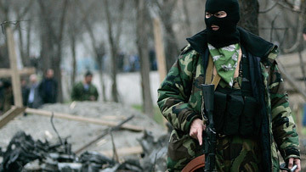
Для превращения члена группировки в смертника или боевика часто используются наркотики и гипноз. Такие методы оказываются весьма действенными.

Slide 22
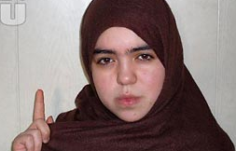
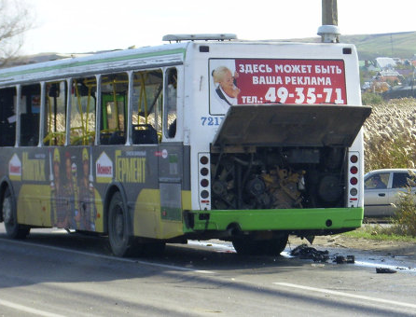
В последнее время наметилась тенденция вербовки женщин и девушек в смертиницы.

Slide 23
Под воздействием различных психологических методик «активисты» воспринимают собственную гибель, как религиозную привилегию.

Slide 24
Общие стороны вербовки в секты и террористическте группы
80% всего вербовочного процесса в России проходит через интернет. Способ отличается тем, что работает на массовость, но рассчитан на продвинутую, умную молодежь.
Под какой интерес обычно ловят?
Компьютерные игры, НЛО, предложение работы, исправление ауры, подсчет биоимпульсов, привлечение удачи — поймать можно на что угодно.
.
— Вербовка проходит через переписку по интернету. Общаются на форумах, в сетевых играх… Например, сначала вам задают вопрос, или это может быть объявление: «Вы хотели бы быть богатым и успешным? Мы предлагаем вам комплекс упражнений». Переписка дает возможность выяснить о кандидате всё необходимое: его интересы, внушаемость, образовательный уровень, возрастной ценз и, главное, его полезность для организации. Переписка продолжается от недели до месяца.
После этого человека пытаются вывести на непосредственный контакт. Кандидат приглашается на занятия какой-нибудь группы — как правило, по совершенствованию физиологии, адаптации к современным условиям.

Slide 25

Будьте бдительны, умейте сказать «НЕТ!»

